Slide 1
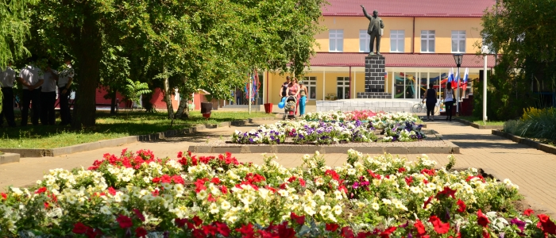
Администрация Казанского сельского поселения
Проект бюджета
Казанского сельского поселения Верхнедонского района
на 2023 год и на период 2024 и 2025 годов

Slide 2
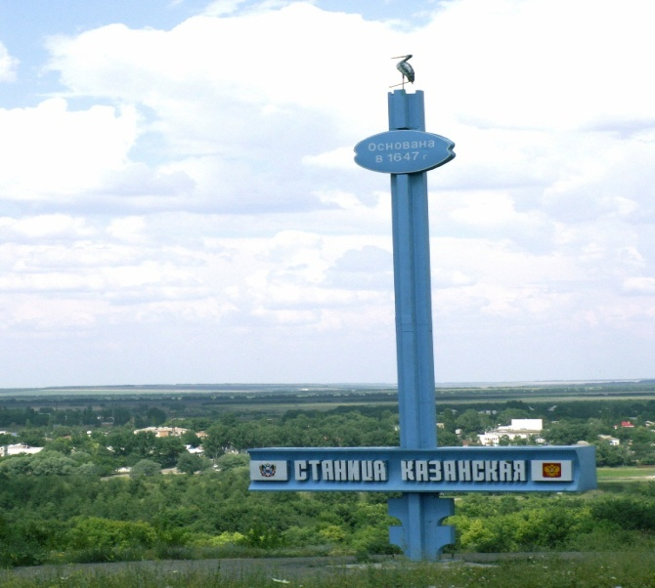
Основные направления бюджетной и налоговой политики Казанского сельского поселения на 2023-2025 годы (Постановление Главы Казанского сельского поселения 24.10.2022 №167)
Прогноз
социально-
экономического
развития
Казанского сельского поселения на 2023-2025годы
Основа формирования
проекта бюджета Казанского сельского поселения
на 2023 год и плановый период 2024 и 2025 годов
Муниципальные программы Казанского сельского поселения

Slide 3
Проект бюджета на 2023 год и на плановый период 2024 и 2025 годов направлен на решение следующих ключевых задач:
обеспечение устойчивости и сбалансированности бюджетной системы в целях гарантированного исполнения действующих и принимаемых расходных обязательств
повышение эффективности бюджетной политики, в том числе за счет роста эффективности бюджетных расходов,, проведения структурных реформ в социальной сфере
cоответствие финансовых возможностей Казанского сельского поселения ключевым направлениям развития
повышение роли бюджетной политики для поддержки экономического роста
повышение прозрачности и открытости бюджетного процесса

Slide 4

Основные параметры проекта решения
«О бюджете Казанского сельского поселения Верхнедонского района на 2023 год и плановый период 2024 и 2025 годов»
(тыс. рублей)
 | 2023 | 2024 | 2025
I. Доходы, всего | 16669,8 | 13026,2 | 13245,3
из них:
Налоговые и неналоговые доходы | 9057,4 | 9447,6 | 9928,0
Безвозмездные поступления | 7612,4 | 3578,6 | 3317,3
II. Расходы, всего | 16669,8 | 13026,2 | 13245,3
III. Дефицит (-), профицит (+) | 0,0 | 0,0 | 0,0
VI. Источники финансирования дефицита | 0,0 | 0,0 | 0,0

Slide 5
Структура налоговых и неналоговых доходов

Slide 6
Безвозмездные поступления в бюджет
Казанского сельского поселения Верхнедонского района
(тыс. рублей)

Slide 7
Расходы бюджета Казанского сельского поселения на 2023 год

Slide 8
Расходы бюджета Казанского сельского поселения по разделам в 2023 – 2025 годах, тыс.рублей
Администрация Казанского сельского поселения
РАСХОДЫ
Общегосударственные вопросы | 5372,0 | 6523,3 | 9059,8
Национальная оборона | 252,8 | 261,3 | 0,0
Национальная безопасность и правоохранительная деятельность | 205,0 | 205,0 | 205,0
Национальная экономика | 3381,4 | 0,0 | 0,0
Жилищно-коммунальное хозяйство | 5322,2 | 5723,5 | 3667,4
Образование | 40,0 | 20,0 | 20,0
Культура, кинематография | 1913,3 | 100,0 | 100,0
Социальная политика | 183,1 | 193,1 | 193,1
ИТОГО РАСХОДОВ | 16669,8 | 13026,2 | 13245,3

Slide 9
Расходы бюджета Казанского сельского поселения в рамках программ в 2023 – 2025 годах, тыс.рублей
Администрация Казанского сельского поселения
Наименование муниципальной программы Казанского сельского поселения | 2023 год | 2025 год | 2025 год
1 | 2 | 3 | 4
Всего | 11391,4 | 6648,6 | 4632,5
1. Социальная поддержка граждан | 183,1 | 193,1 | 193,1
2. Обеспечение качественными жилищно-коммунальными услугами населения Казанского сельского поселения и благоустройство территории | 1617,3 | 2596,8 | 773,6
3. Обеспечение общественного порядка и противодействие преступности | 0,0 | 4,0 | 4,0
4. Защита населения и территории от чрезвычайных ситуаций, обеспечение пожарной безопасности и безопасности людей на водных объектах | 205,0 | 205,0 | 205,0
5. Развитие культуры и туризма | 1913,3 | 100,0 | 100,0
6. Развитие транспортной системы | 3331,4 | 0 | 0
7. Энергоэффективность и развитие энергетики | 1692,1 | 3104,2 | 2893,8
8. Муниципальная политика | 438,0 | 423,0 | 463,0
10.Формирование современной городской среды | 2011,2 | 22,5 | 0,0

Slide 10
Доля муниципальных программ в общем объёме расходов, запланированных на реализацию муниципальных программ Казанского сельского поселения в 2023 году
Администрация Казанского сельского поселения
Защита населения и территории от чрезвычайных ситуаций, обеспечение пожарной безопасности людей на водных объектах 1,2%
Развитие транспортной системы 20,0%
Муниципальная политика 2,6%
Социальная поддержка граждан 1,1%
Развитие культуры и туризма 11,5%
Обеспечение качественными жилищно-коммунальными услугами населения Казанского сельского поселения и благоустройство территории поселения 9,7%
Энергоэффективность и развитие энергетики 10,2 %
Обеспечение общественного порядка и противодействия преступности 0,0%
Формирование современной городской среды 12,1 %

Slide 11

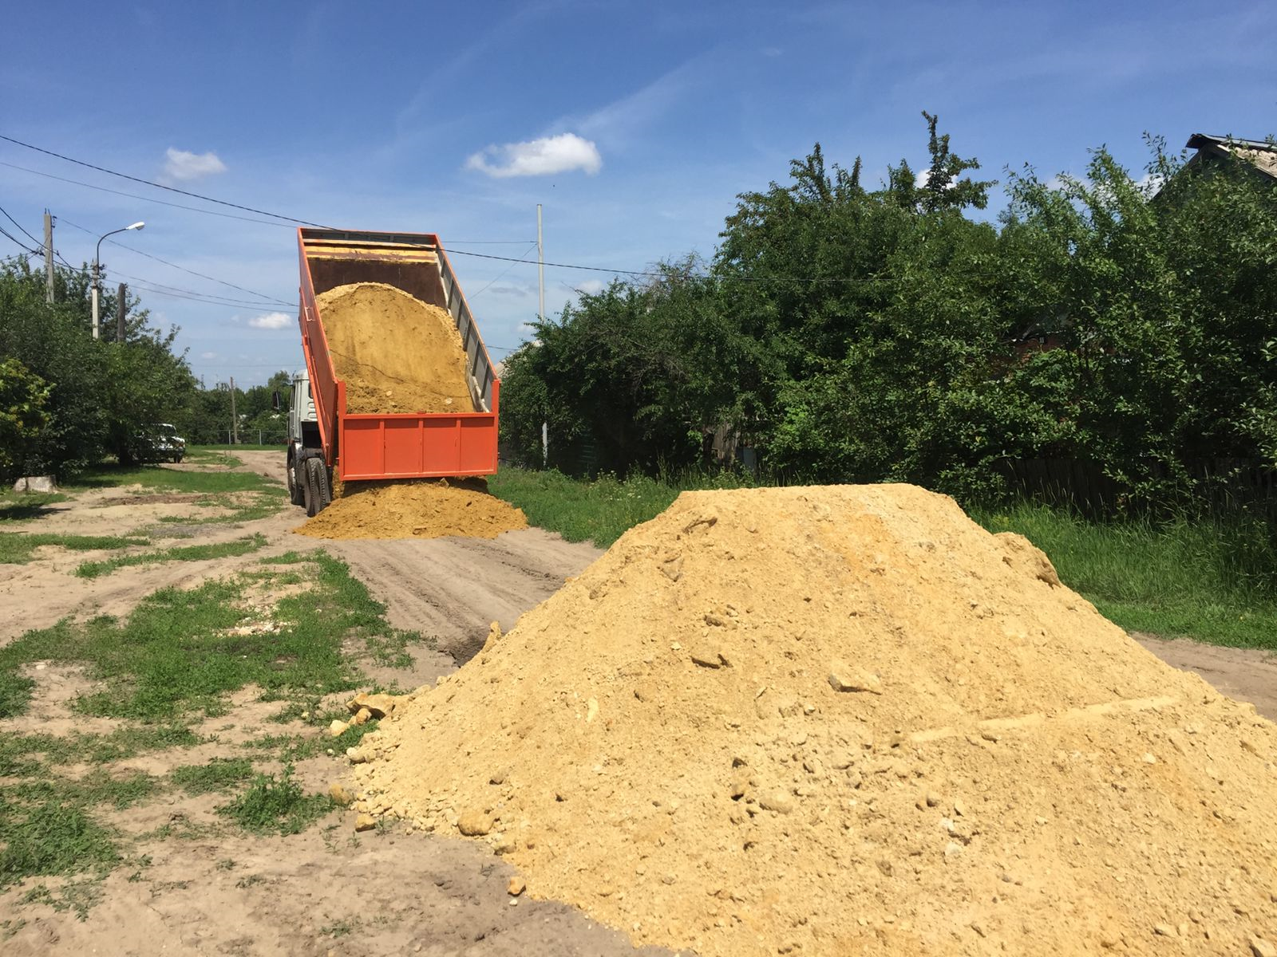
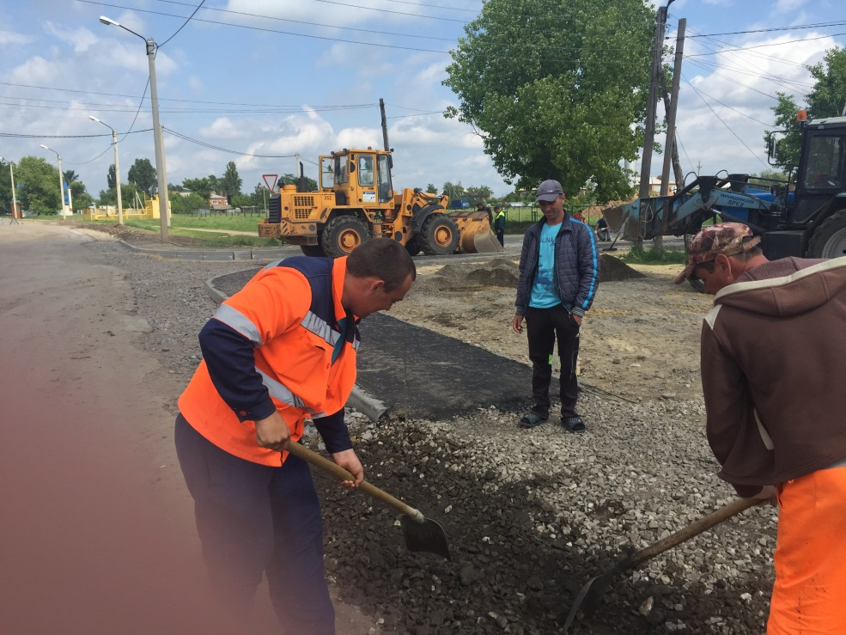
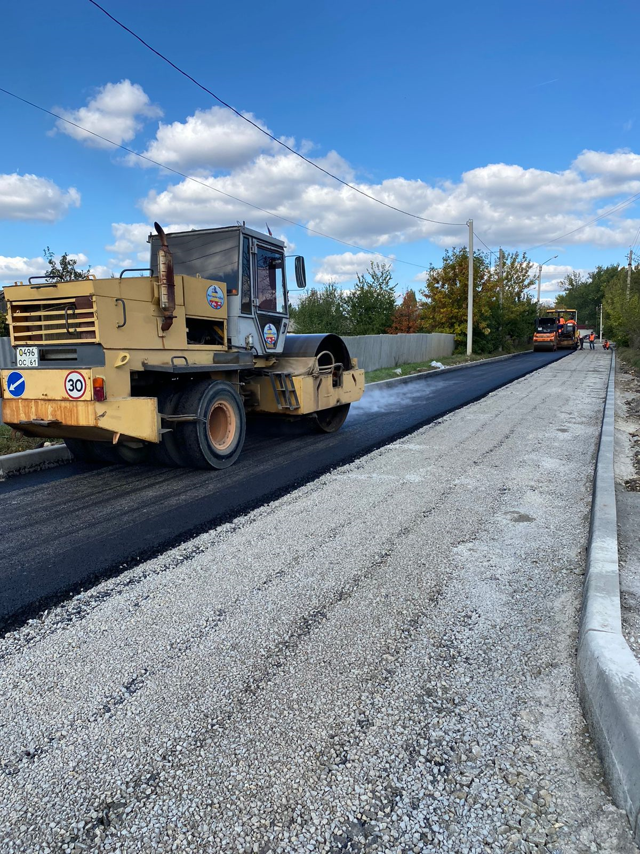
Администрация Казанского сельского поселения
-Целью муниципальной программы является создание
условий для устойчивого функционирования
транспортной системы Казанского сельского поселения,
повышение уровня безопасности дорожного движения.
-Расходы бюджета сельского поселения в 2023 году на муниципальную программу составят 3331,4тыс. руб.
-Бюджетные ассигнования будут направлены на обеспечение стабильного развития современной системы обеспечения безопасности дорожного движения на внутрипоселковых автомобильных дорогах в Казанском сельском поселении.

Slide 12
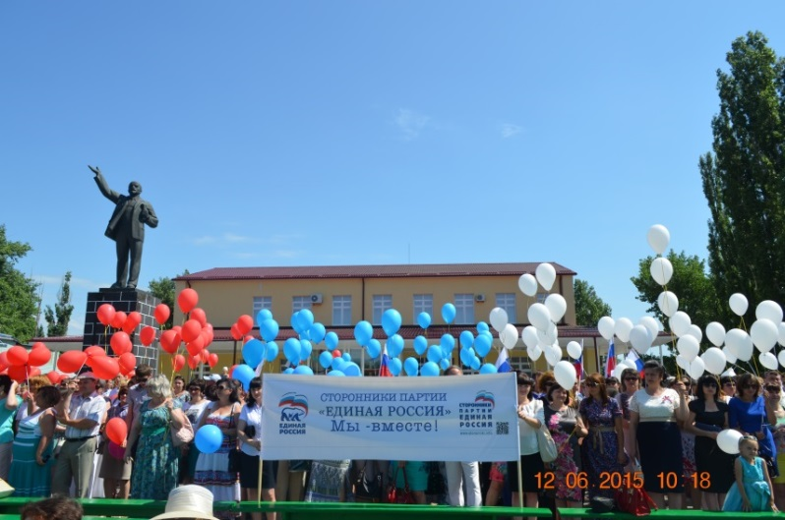
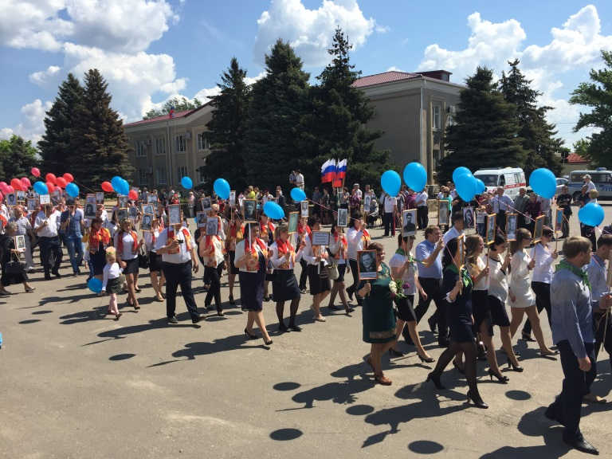
Администрация Казанского сельского поселения
Муниципальная политика
-Целью муниципальной программы «Муниципальная политика» является развитие муниципального управления и муниципальной службы.
-Расходы бюджета сельского поселения в 2023 году на муниципальную программу составят 438,0 тыс. руб.
-Бюджетные ассигнования будут направлены на повышение эффективности деятельности Администрации Казанского сельского поселения, повышение уровня доверия населения к муниципальным служащим, повышение уровня профессиональной компетентности муниципальных служащих Казанского сельского поселения.

Slide 13

Администрация Казанского сельского поселения
Социальная поддержка граждан
- Целью муниципальной программы «Социальная поддержка граждан» является:
повышение качества жизни отдельных категорий населения.
- Расходы бюджета сельского поселения в 2023 году на муниципальную программу составят 183,1 тыс. руб.
- Бюджетные ассигнования будут направлены на выплату муниципальной пенсии за выслугу лет.

Slide 14
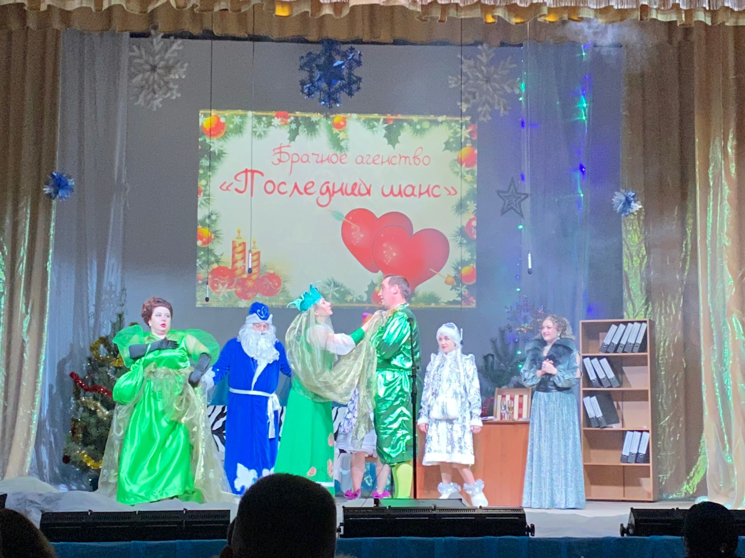
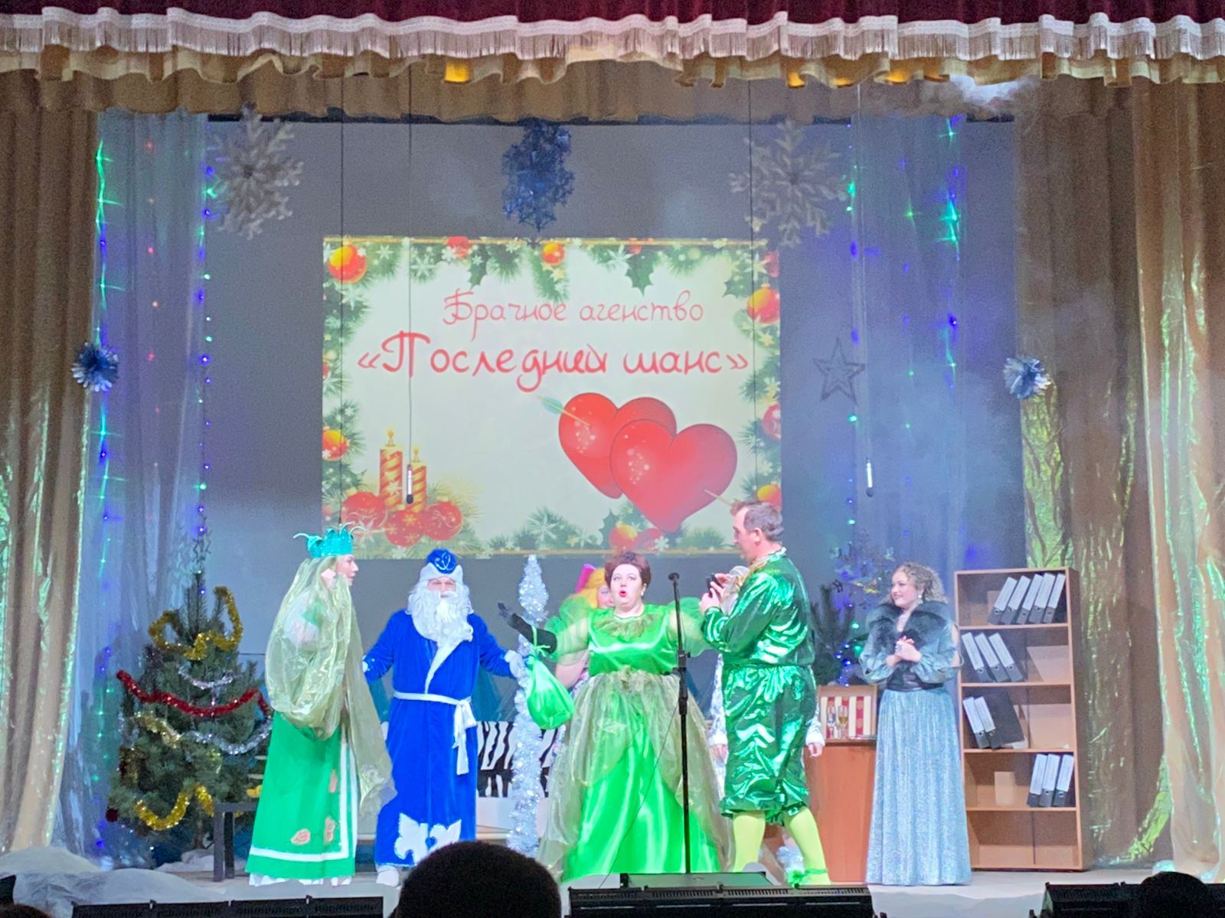
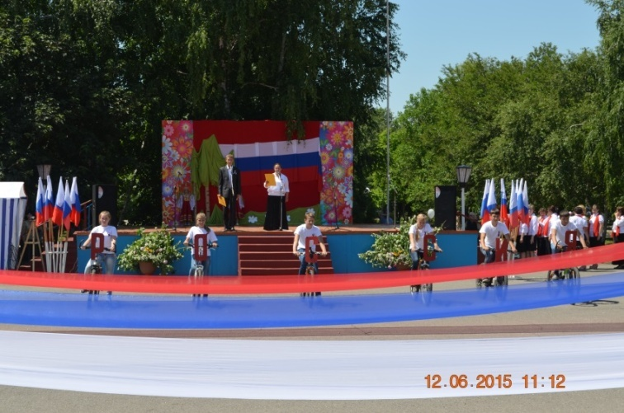
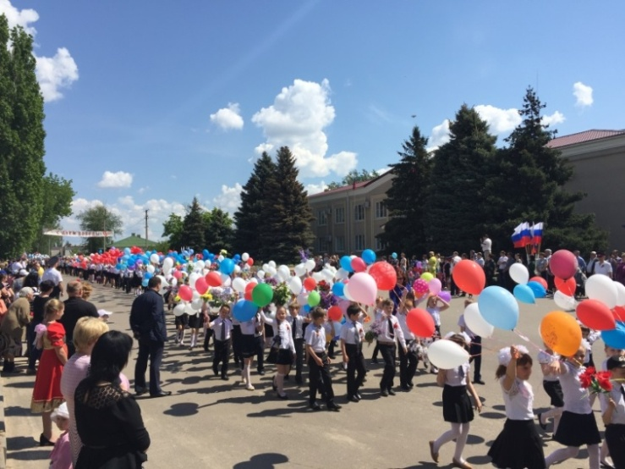
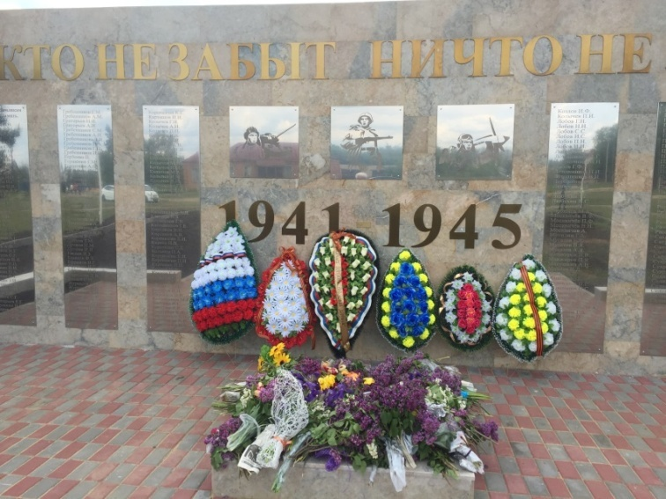
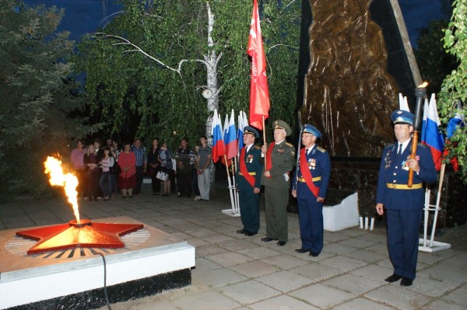
Администрация Казанского сельского поселения
Целью муниципальной программы «Развитие культуры и туризма» является сохранение культурного и исторического наследия сельского поселения, обеспечение доступа граждан к культурным ценностям и участию в культурной жизни, реализация творческого потенциала населения Казанского сельского поселения.
- Расходы бюджета сельского поселения в 2023 году на муниципальную программу составят 1913,3 тыс. руб.
- Бюджетные ассигнования будут направлены на удовлетворительное состояние объектов культурного наследия муниципальной собственности, повышение доступности культурных ценностей для населения Казанского сельского поселения, организацию досуга, обеспечение сохранности зданий учреждений культуры, обеспечение доступа населения к библиотечному фонду, привлекательность Казанского сельского поселения как территории, благоприятной для туризма и отдыха.

Slide 15
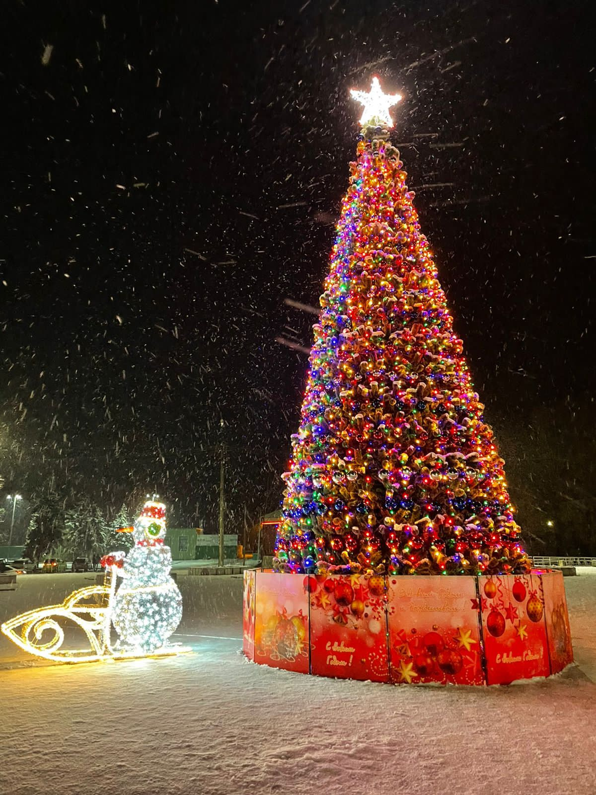
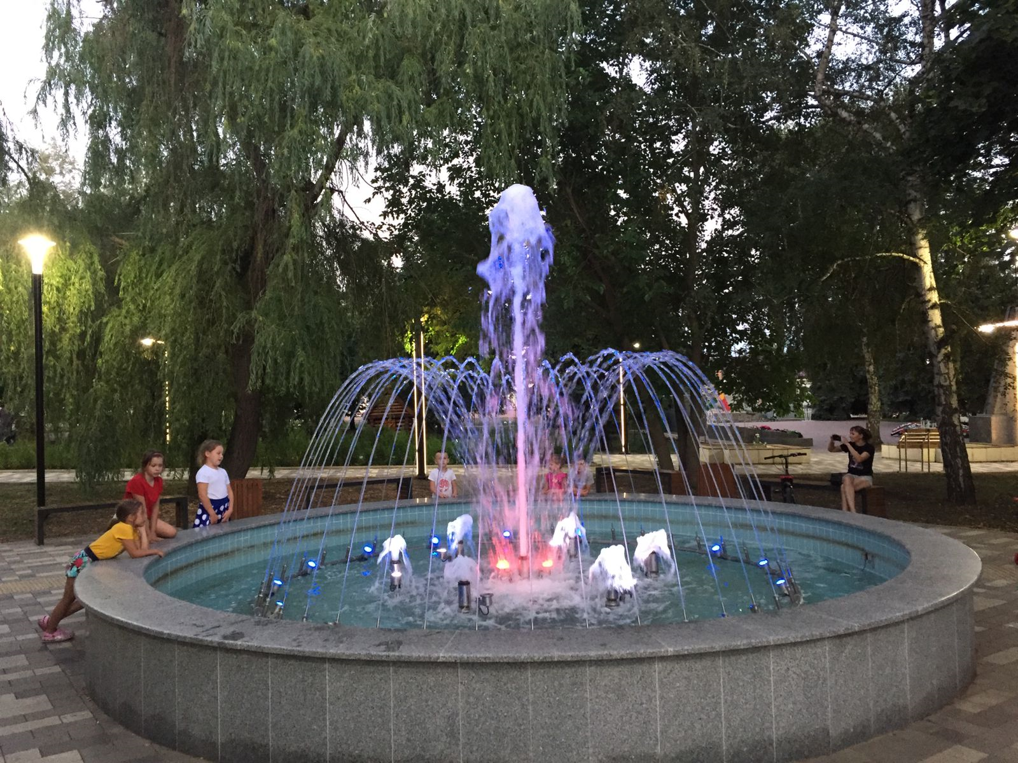
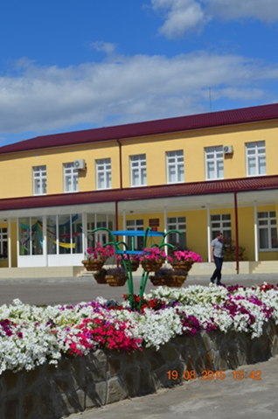
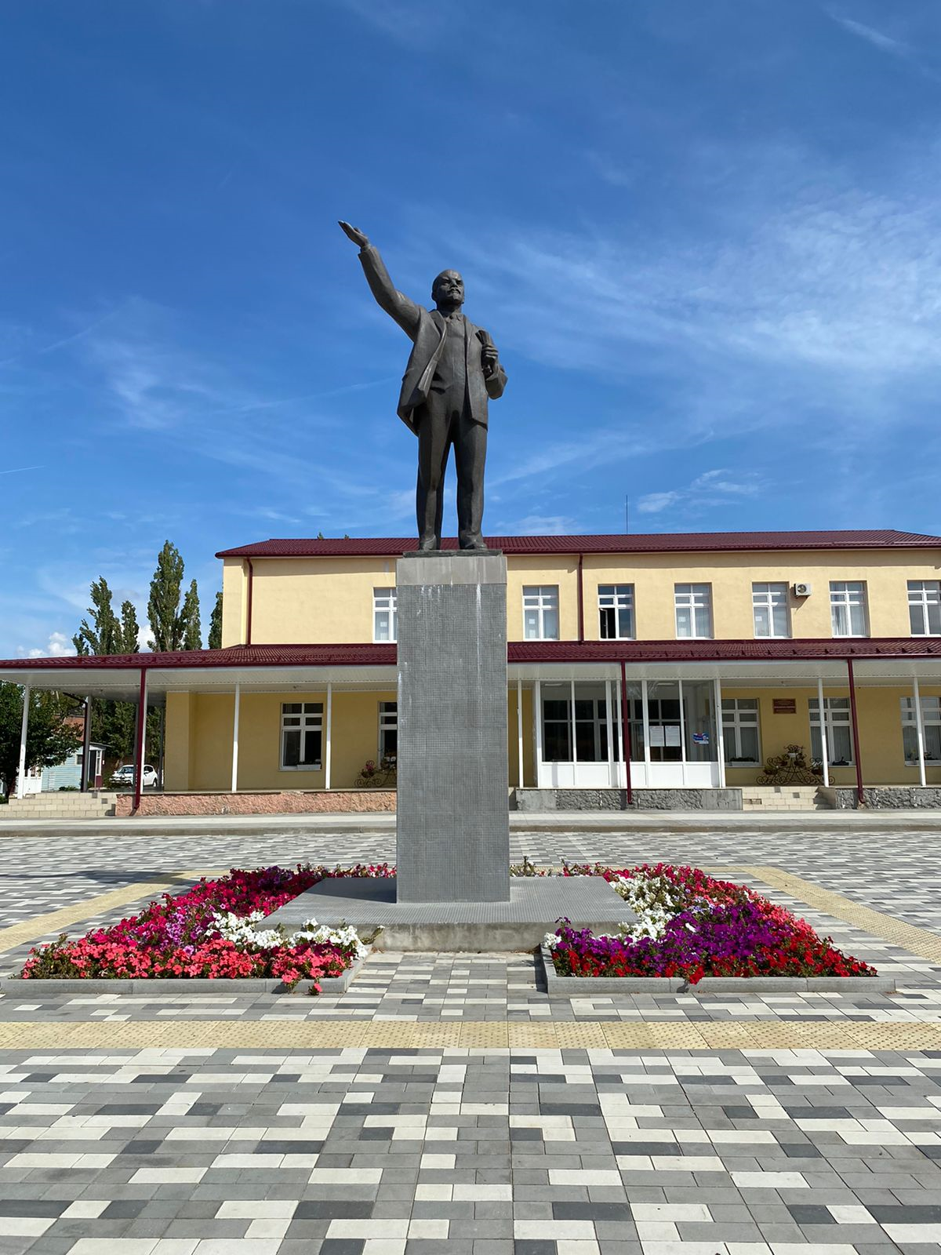
Администрация Казанского сельского поселения
-Целью муниципальной программы «Обеспечение качественными жилищно-коммунальными услугами населения Казанского сельского поселения и благоустройство территории» является повышение качества и надежности предоставления жилищно-коммунальных услуг населению Казанского сельского поселения.
-Расходы бюджета сельского поселения в 2023 году на муниципальную программу составят 1617,3 тыс. руб.
-Бюджетные ассигнования будут направлены на повышение качества и надежности коммунальных услуг, снижение экологической нагрузки, улучшение санитарной обстановки, улучшение благоустройства, создание условий для работы и отдыха жителей поселения.
Обеспечение качественными жилищно-коммунальными услугами населения Казанского сельского поселения и благоустройство территории

Slide 16
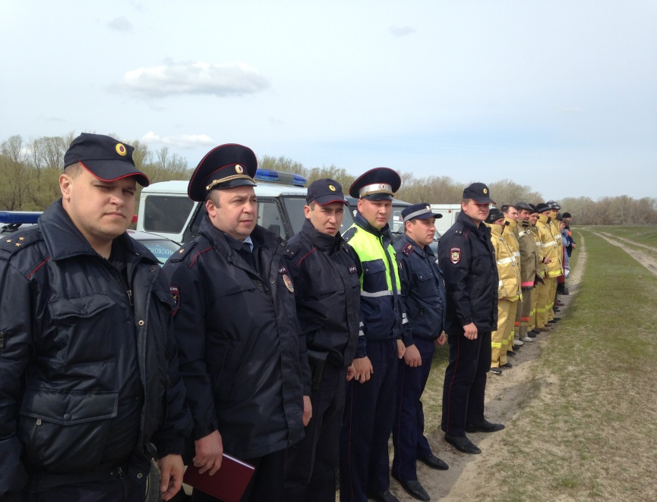
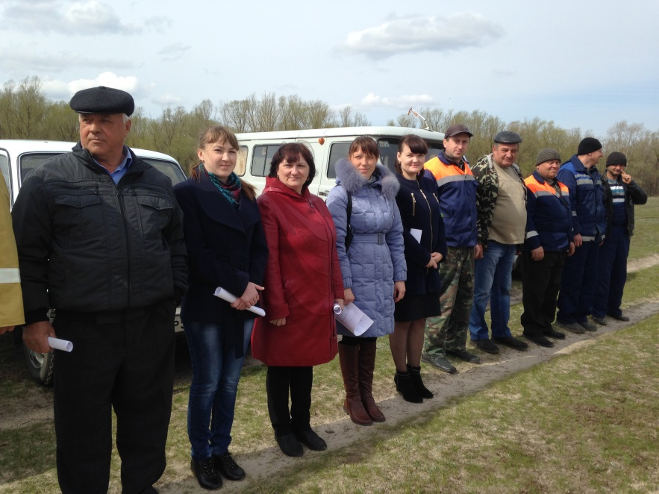
Администрация Казанского сельского поселения
Обеспечение общественного порядка и противодействия преступности
-Целью муниципальной программы «Обеспечение общественного порядка и противодействие преступности» является повышение качества и результативности реализуемых мер по охране общественного порядка, противодействию терроризму и экстремизму, борьбе с преступностью.
-Расходы бюджета сельского поселения в 2023 году на муниципальную программу составят 0,0 тыс. руб.
-Бюджетные ассигнования будут направлены на сохранение численности населения, вовлеченного в работу общественных организаций по предупреждению правонарушений и охране общественного порядка, противодействие злоупотреблению наркотиков и борьбу с коррупцией.

Slide 17
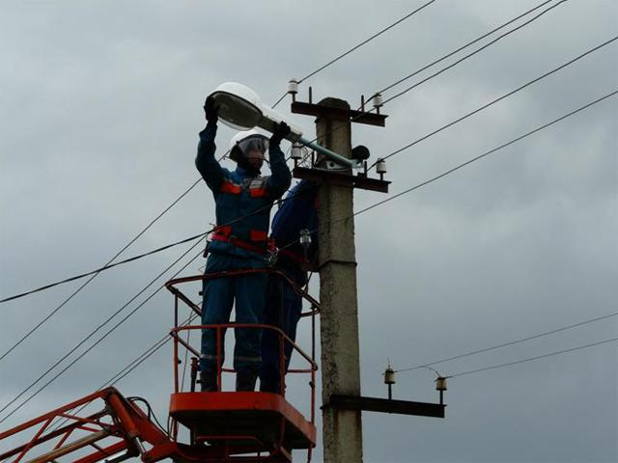

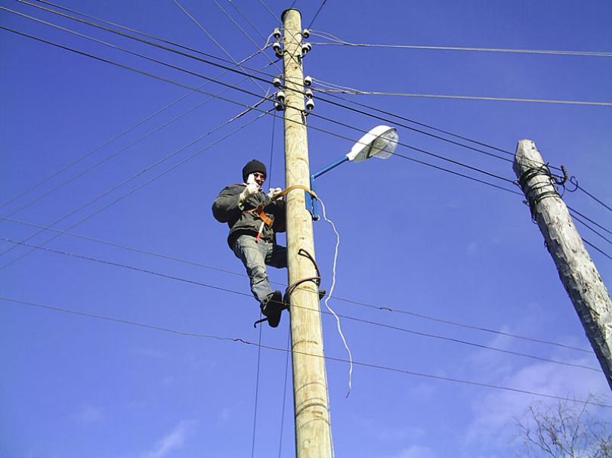
Администрация Казанского сельского поселения
Энергоэффективность и развитие энергетики
-Целью муниципальной программы «Энергоэффективность и развитие энергетики» является улучшение качества жизни населения Казанского сельского поселения за счет перехода экономики поселения, бюджетной и коммунальной сфер на энергосберегающий путь развития и рационального использования ресурсов при их производстве, передаче, потреблении.
-Расходы бюджета сельского поселения в 2023 году на муниципальную программу составят 1692,1 тыс. руб.
-Бюджетные ассигнования будут направлены на формирование действующего механизма управления потреблением топливно-энергетических ресурсов и сокращение затрат на оплату коммунальных ресурсов, условий для принятия долгосрочных программ энергосбережения, разработки и ведения топливно-энергетического баланса муниципального образования.

Slide 18
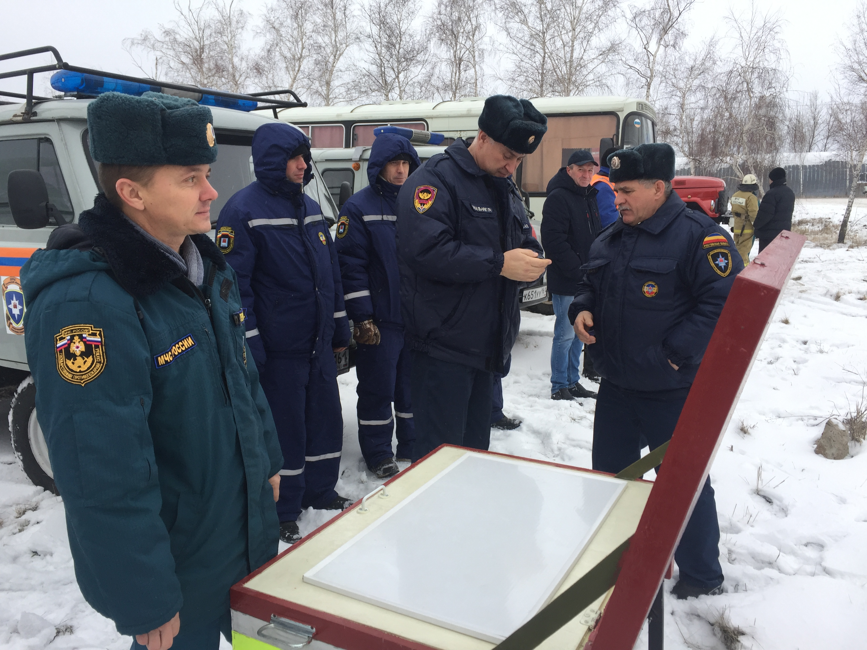
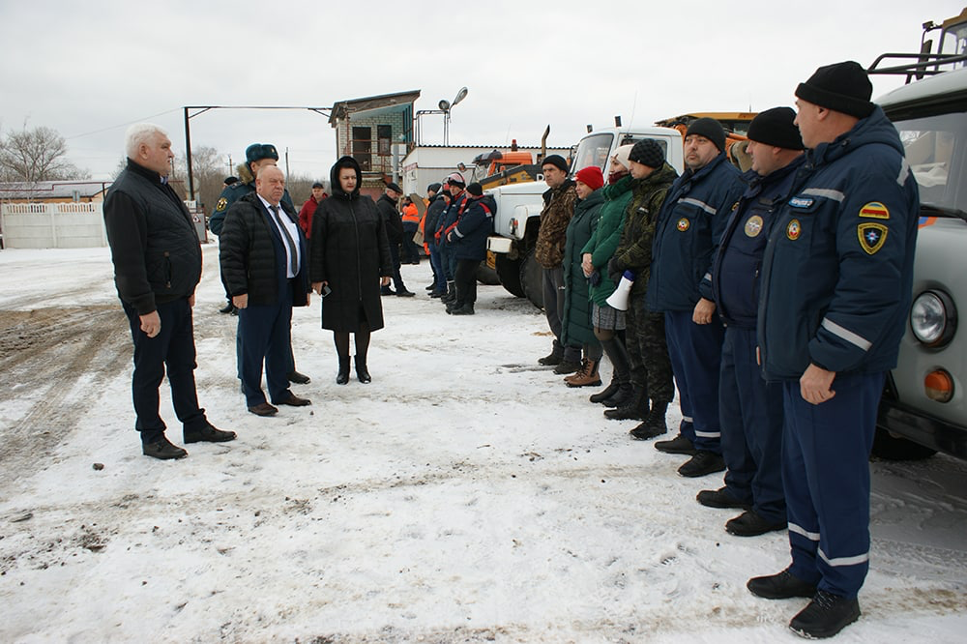
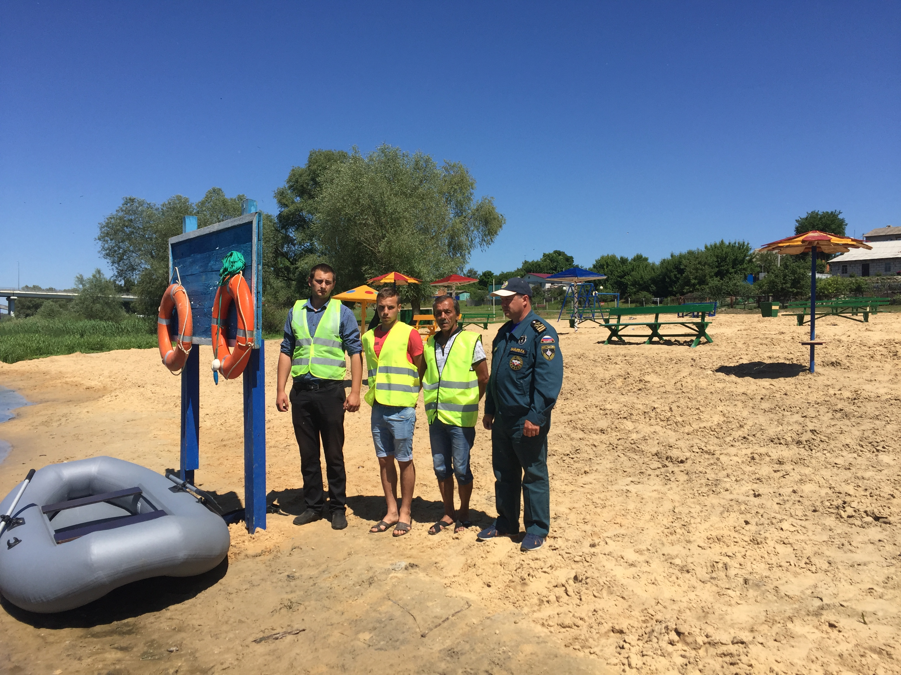
Администрация Казанского сельского поселения
Защита населения и территории от чрезвычайных ситуаций
-Целью муниципальной программы «Защита населения и территории от чрезвычайных ситуаций, обеспечение пожарной безопасности и безопасности людей на водных объектах» является минимизация социального и экономического ущерба, наносимого населению, экономике и природной среде от чрезвычайных ситуаций природного и техногенного характера, пожаров и происшествий на водных объектах.
-Расходы бюджета сельского поселения в 2023 году на муниципальную программу составят 205,0 тыс. руб.
-Бюджетные ассигнования будут направлены на снижение рисков возникновения пожаров, чрезвычайных ситуаций, повышение уровня безопасности населения от чрезвычайных ситуаций природного и техногенного характера, повышение готовности населения к действиям при возникновении пожаров, чрезвычайных ситуаций и происшествий на воде.

Slide 19
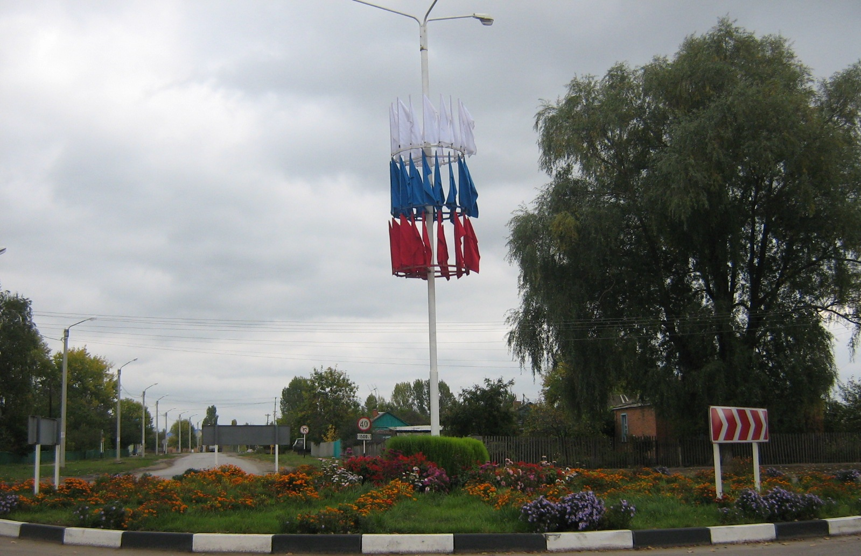
Администрация Казанского сельского поселения
Бюджет Казанского сельского поселения на
2023-2025 годы
создаст дополнительные условия для
выполнения поставленных Президентом России,
Губернатором области, Главой администрации сельского поселения
стратегических задач в секторах
муниципальной ответственности

